Slide 1
Laboratorio 02
Estructuras de Datos y Algoritmos Avanzados

Slide 2
HEAPS

Slide 3
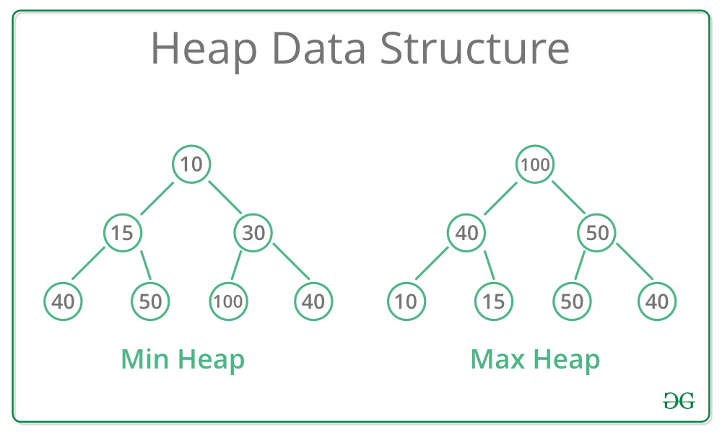
Ya los conocemos...

Slide 4
Heap Binario

Slide 5
Ya sea mínimo o máximo…
Se mantiene siempre la propiedad de heap.
Es más fácil modificar una lista de elementos con prioridad.
Los hijos de un nodo siempre serán menos prioritarios que él.

Slide 6
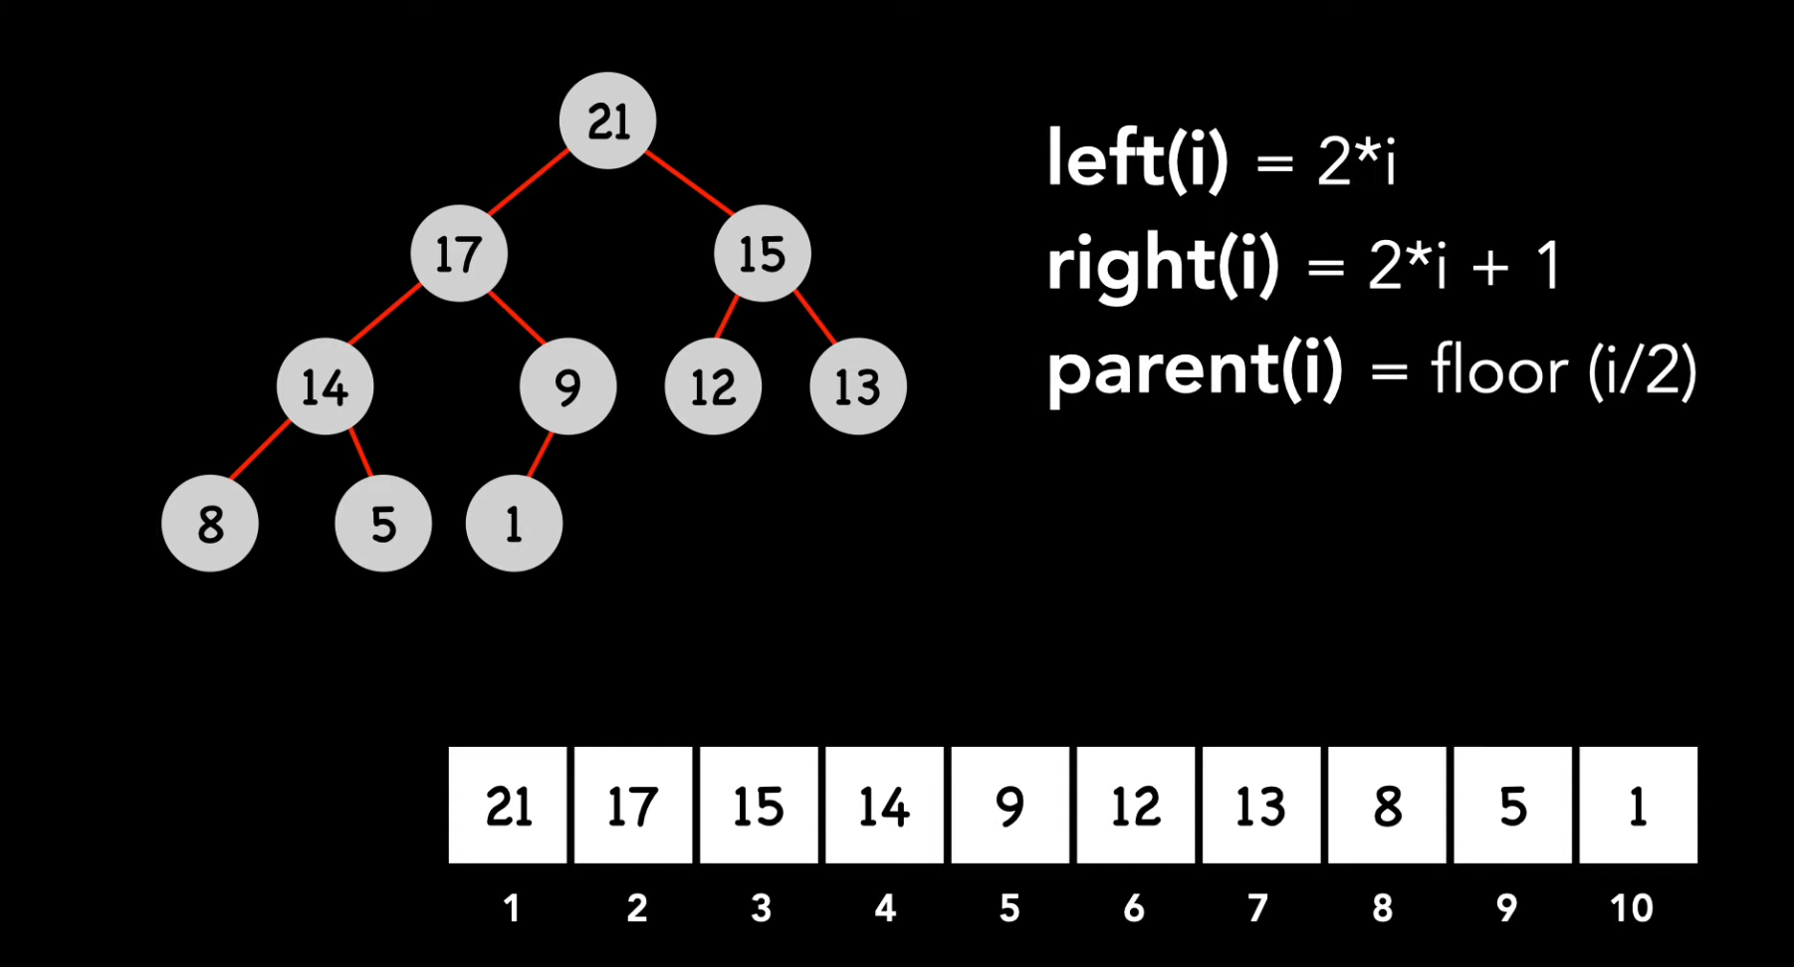

Slide 7
Construcción
Para comprender cómo se construye un heap, primero debemos entender las operaciones de un Binary Heap.

Slide 8
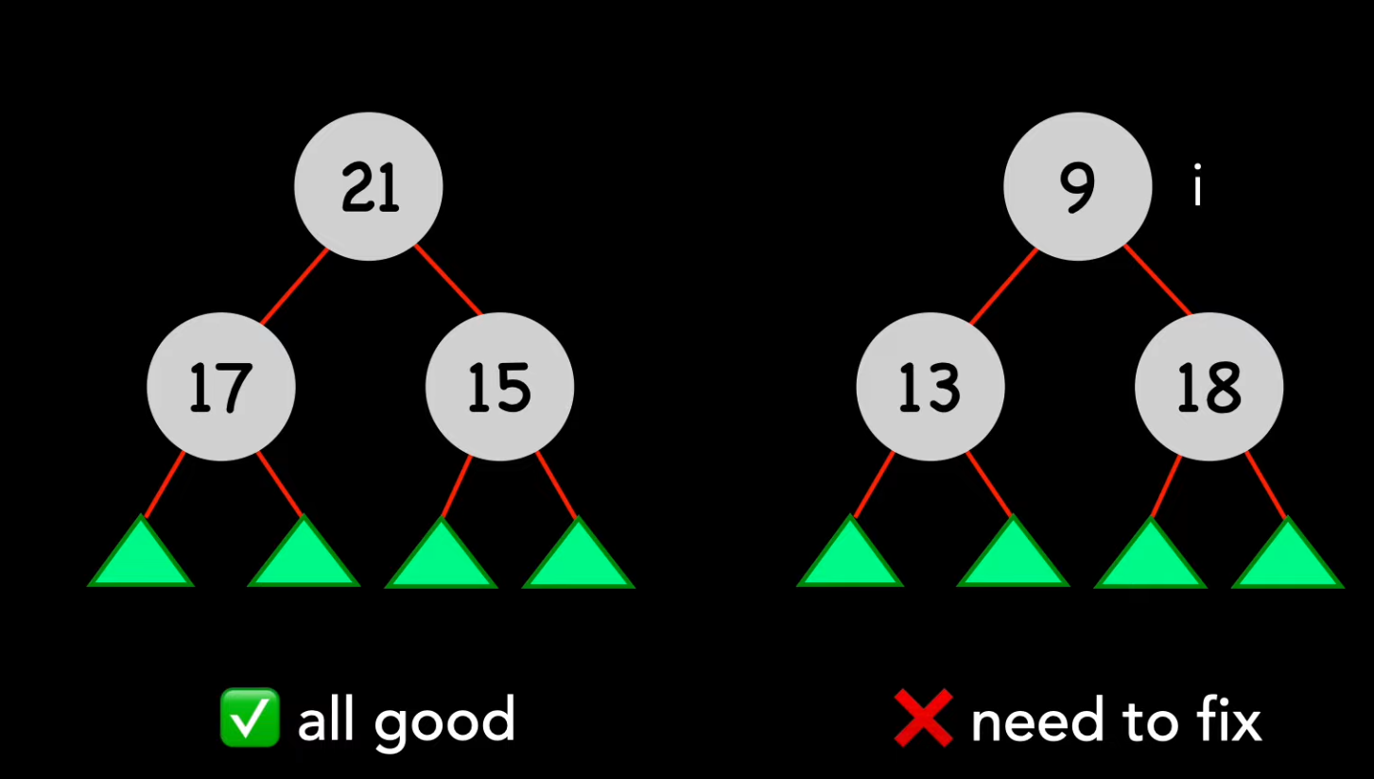
Rotaciones
El ejemplo de la derecha deberá intercambiar 9 por aquel nodo hijo que sea mayor.

Slide 9
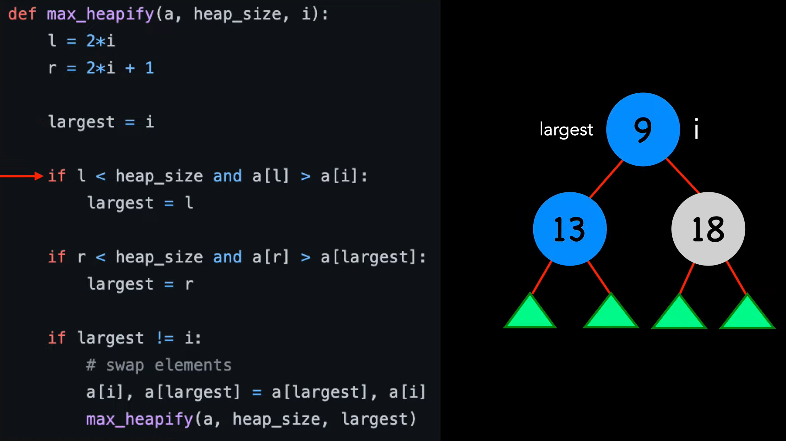

Slide 10

Como sabemos que de la mitad hacia adelante todas son hojas, podemos armar un heap considerando su primera mitad.

Slide 11
VAMOS AL CÓDIGO

Slide 12
ACTIVIDAD
Completa el código que está en CANVAS para que, de manera recursiva, arme el max heap.

Slide 13
SOLUCIÓN

Slide 14
Heap Binomial

Slide 15
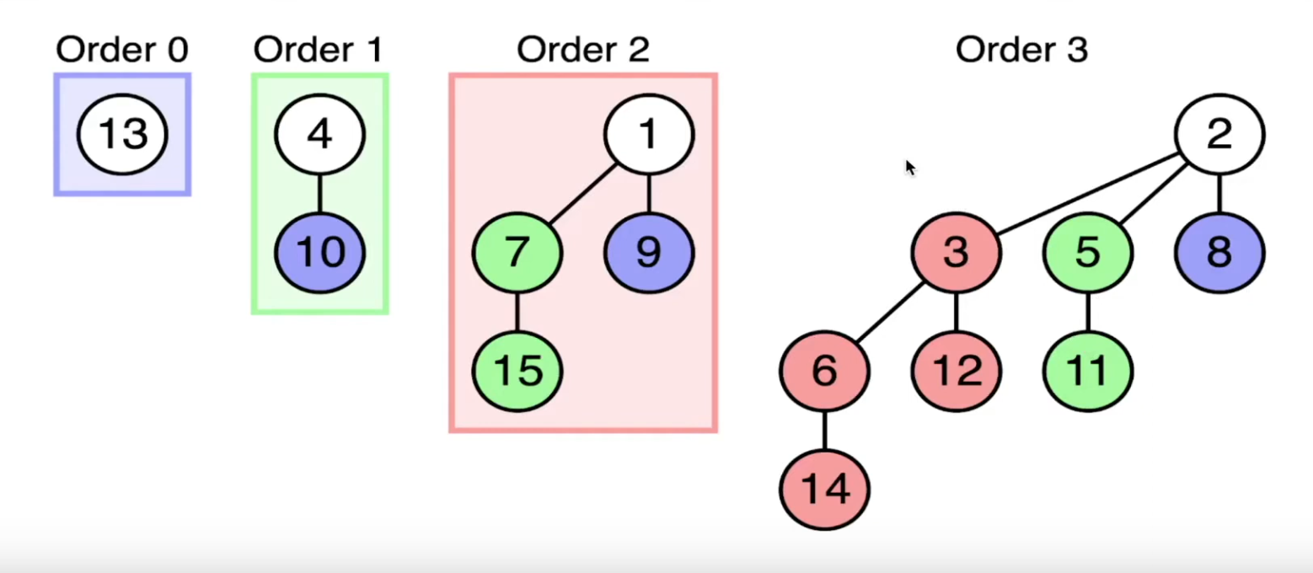
BINOMIAL HEAPS
Tienen grados.
Están compuestos por heaps de grados menores.

Slide 16
Propiedades de cada árbol
Un árbol de grado K tiene exactamente K hijos, 2^K elementos y altura K.
Los hijos de un nodo corresponden a subárboles desde 0 a K-1 grados.

Slide 17
Propiedades del bosque.
Cada árbol debe cumplir con la propiedad heap.
Puede haber 0 o 1 árbol para cada grado.

Slide 18
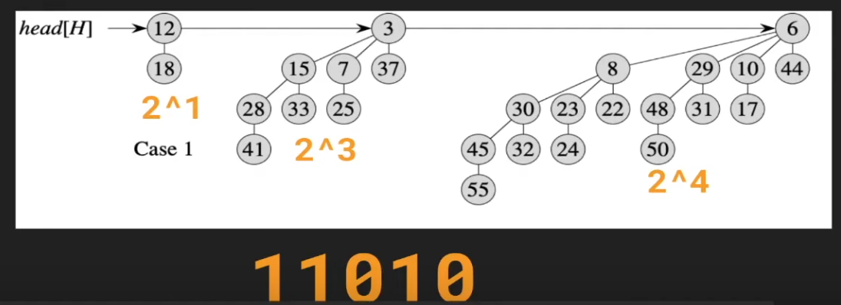
¿Cómo podemos ver esto de manera binaria?

Slide 19
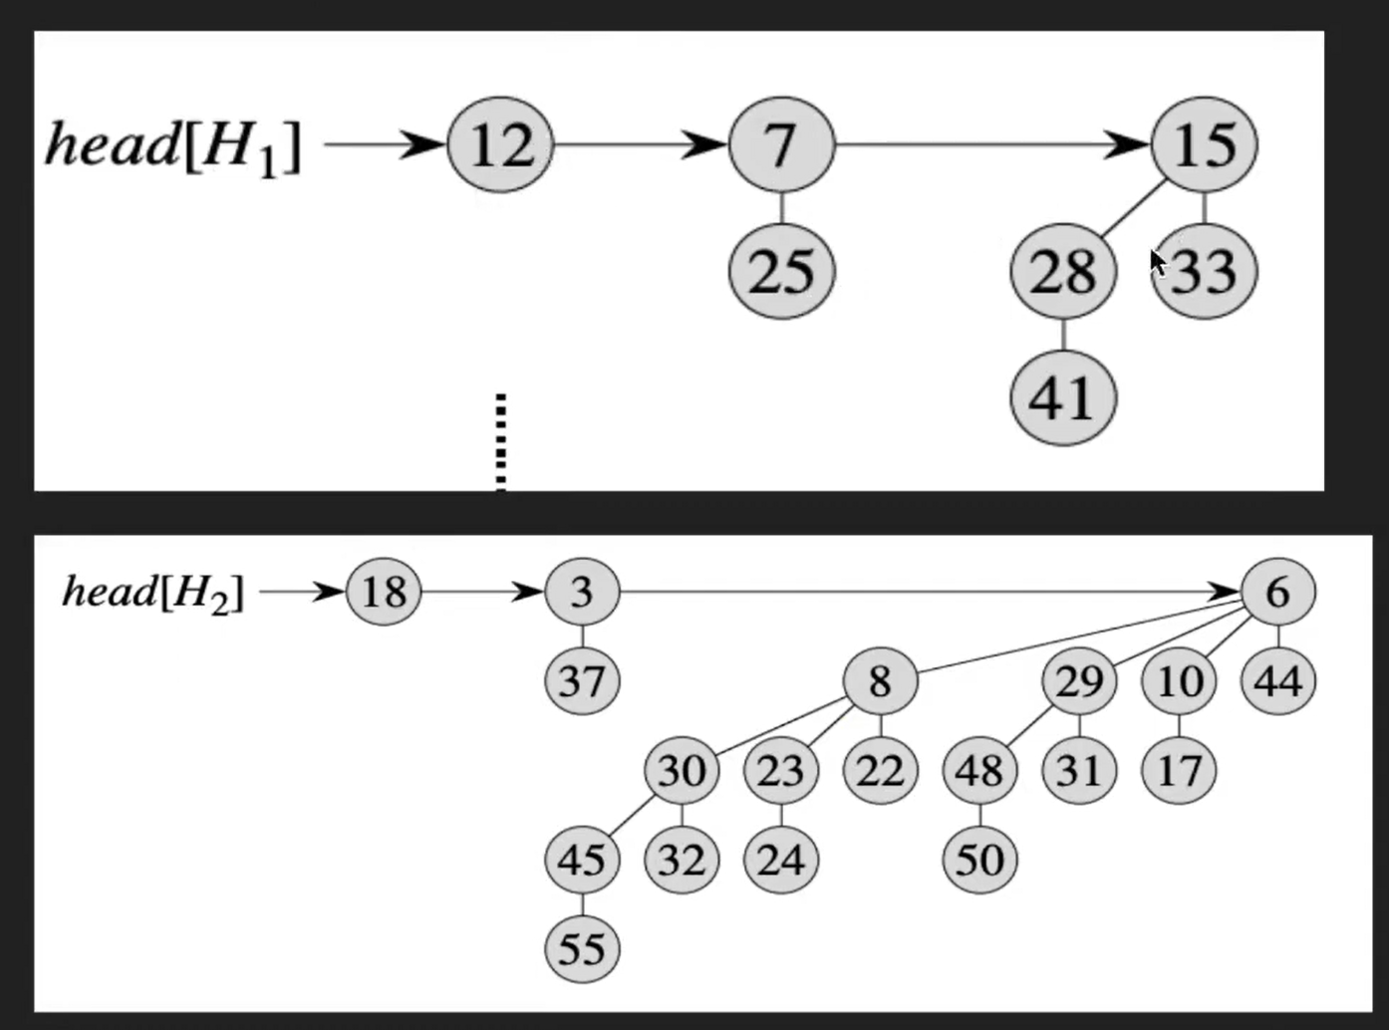
MERGE

Slide 20
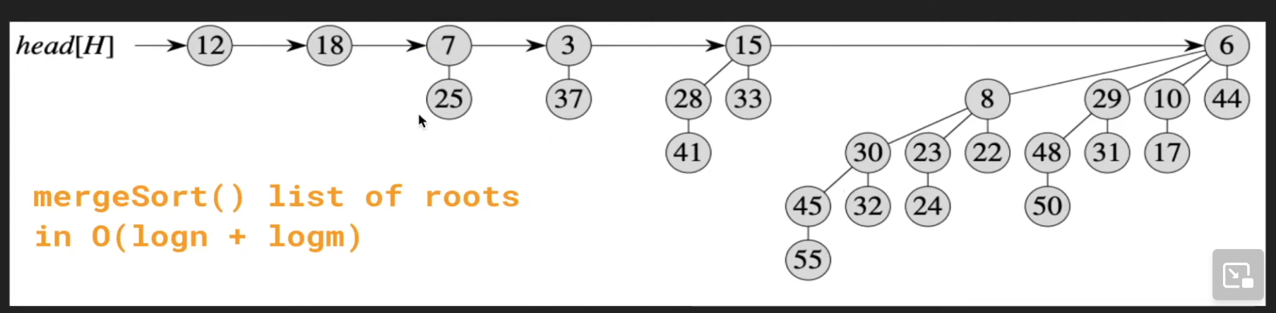

Slide 21
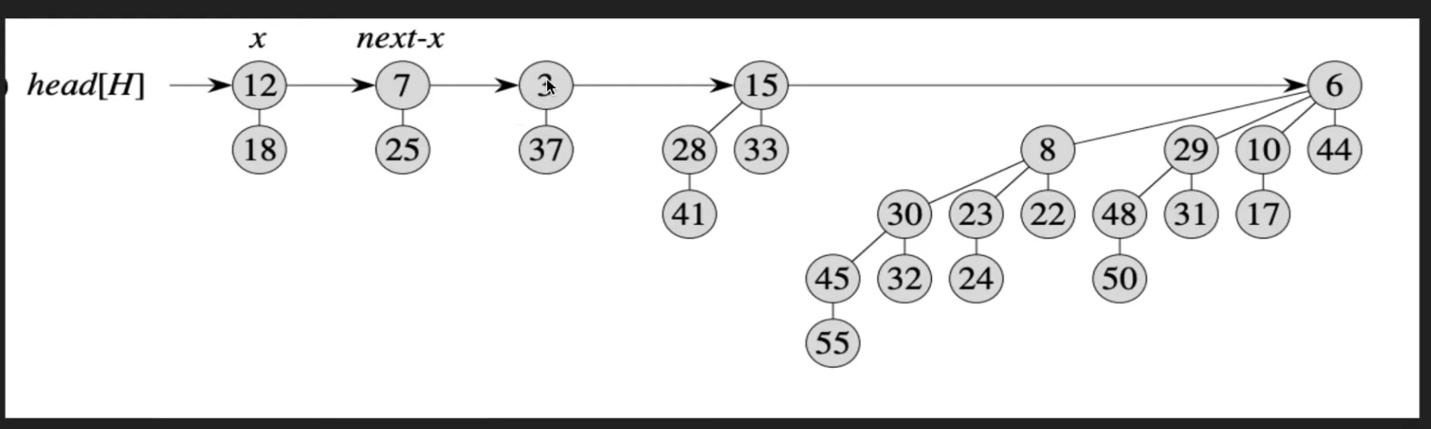

Slide 22
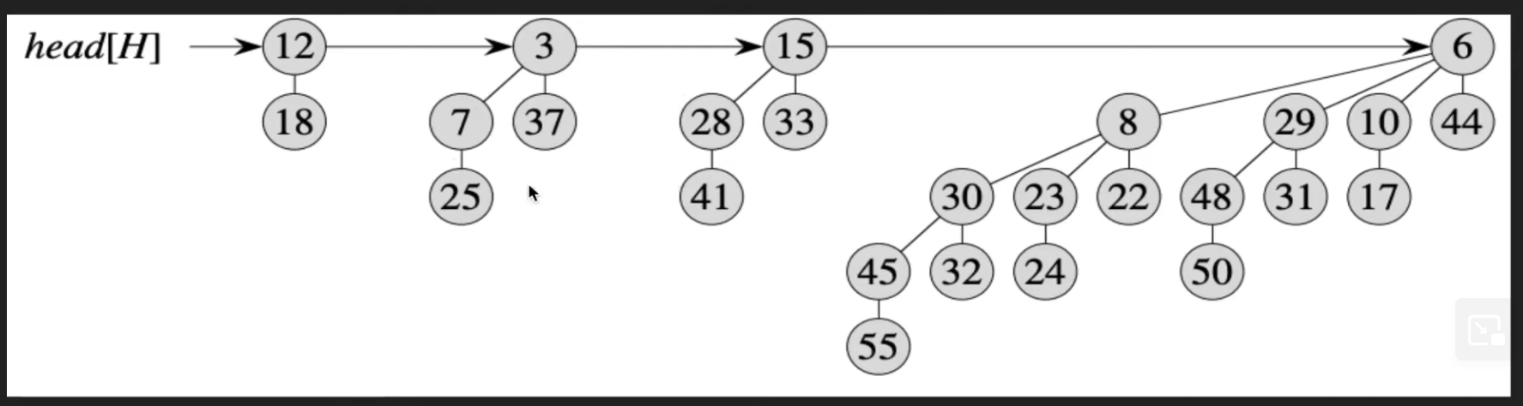

Slide 23
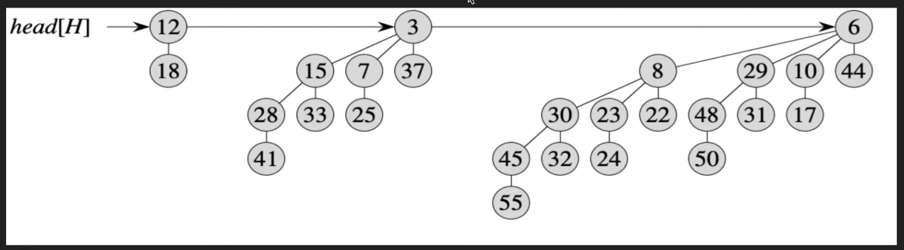

Slide 24
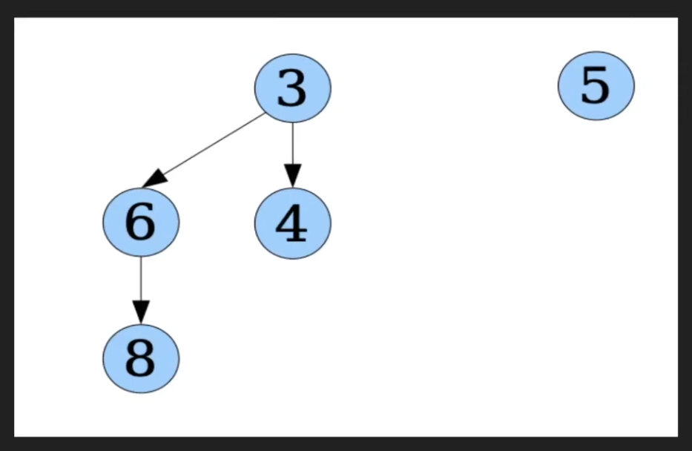
INSERTAR ELEMENTOS
Cada nuevo elemento insertado será un subárbol de grado 0. ¿Cómo creen ustedes que la estructura debería “reaccionar”?

Slide 25
VAMOS AL CÓDIGO

